Slide 1

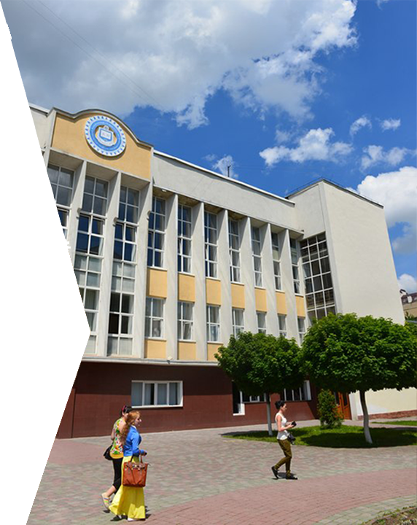
Про зміни до Положення про стажування та підвищення кваліфікації наукових, педагогічних і науково-педагогічних працівників у Державному вищому навчальному закладі «Прикарпатський національний університет імені Василя Стефаника»
та впровадження електронної форми подання документів щодо проходження підвищення кваліфікації для працівників університету

Slide 2

Прикарпатський національний
університет імені Василя Стефаника
Основні вимоги щодо підвищення кваліфікації (стажування) науково-педагогічних працівників:
Нормативні документи:
Порядок підвищення кваліфікації педагогічних і науково-педагогічних працівників, затвердженого постановою Кабінету Міністрів України від 21.08.2019 р. № 800
Положення про стажування та підвищення кваліфікації наукових, педагогічних і науково-педагогічних працівників у Державному вищому навчальному закладі «Прикарпатський національний університет імені Василя Стефаника» від 24 червня 2021 року
* * *
п. 21. Педагогічні та науково-педагогічні працівники закладів вищої та післядипломної освіти підвищують свою кваліфікацію згідно з цим Порядком не рідше одного разу на п’ять років.
Результати підвищення кваліфікації враховуються під час обрання на посаду за конкурсом чи укладення трудового договору з науково-педагогічними працівниками таких закладів.
п. 23. Обсяг підвищення кваліфікації педагогічних та науково-педагогічних працівників закладів вищої і післядипломної освіти протягом п’яти років не може бути меншим ніж шість кредитів ЄКТС або 180 год.

Slide 3
Прикарпатський національний
університет імені Василя Стефаника
Підвищення кваліфікації науково-педагогічних працівників може здійснюватись в розрізі таких видів:
планового підвищення кваліфікації (стажування) у ЗВО України;
міжнародного підвищення кваліфікації (в т.ч. онлайн);
інформальної освіти (самоосвіти);
інші види

Slide 4
Прикарпатський національний
університет імені Василя Стефаника
Оформлення результатів підвищення кваліфікації педагогічних і науково-педагогічних працівників
Вид підвищення кваліфікації | Необхідність визнання на вченій раді | Організація оформлення проходження підвищення кваліфікації | Спосіб оформлення проходження підвищення кваліфікації
Планове підвищення кваліфікації у ЗВО України | Не потребує визнання | Договір між ЗВО Заява (електронна форма) Витяг-рекомендація з протоколу засідання кафедри | Для оформлення планового підвищення кваліфікації потрібно слідувати Інструкції з оформлення проходження підвищення кваліфікації (стажування) науково-педагогічних працівників Прикарпатського національного університету імені Василя Стефаника https://nauka.pnu.edu.ua/%d1%81%d1%82%d0%b0%d0%b6%d1%83%d0%b2%d0%b0%d0%bd%d0%bd%d1%8f/

Slide 5
Прикарпатський національний
університет імені Василя Стефаника
Оформлення результатів підвищення кваліфікації педагогічних і науково-педагогічних працівників
Вид підвищення кваліфікації | Необхідність визнання на вченій раді | Організація оформлення проходження підвищення кваліфікації | Спосіб оформлення проходження підвищення кваліфікації
Міжнародне підвищення кваліфікації (в т.ч. онлайн) в іноземному університеті | Потребує визнання (у кількості годин, зазначених у сертифікаті) | Сертифікат, довідка (з усіма реквізитами) Витяг з вченої ради факультету про визнання | Для визнання результатів підвищення кваліфікації на Вченій раді університету потрібно подати електронне службове подання (сайт університету https://pnu.edu.ua/ закладка «Університет»/ «Електронна форма службового подання» https://docs.google.com/forms/d/e/1FAIpQLSfUQwCKpg828aQ71oMIDACeiv7K342DIzlRYH1bhSn96-RAKg/viewform). До електронного службового подання слід прикріпити витяг з вченої ради факультету про визнання та сертифікат

Slide 6
Прикарпатський національний
університет імені Василя Стефаника
Оформлення результатів підвищення кваліфікації педагогічних і науково-педагогічних працівників
Вид підвищення кваліфікації | Необхідність визнання на вченій раді | Організація оформлення проходження підвищення кваліфікації | Спосіб оформлення проходження підвищення кваліфікації
Інформальна освіта (самоосвіта) | Потребує визнання (1 кредит ЄКТС або 30 год) | Сертифікат, довідка (з усіма реквізитами) Витяг з вченої ради факультету про визнання | Для визнання результатів підвищення кваліфікації на Вченій раді університету потрібно подати електронне службове подання (сайт університету https://pnu.edu.ua/ закладка «Університет»/ «Електронна форма службового подання» https://docs.google.com/forms/d/e/1FAIpQLSfUQwCKpg828aQ71oMIDACeiv7K342DIzlRYH1bhSn96-RAKg/viewform). До електронного службового подання слід прикріпити витяг з вченої ради факультету про визнання та сертифікат

Slide 7
Прикарпатський національний
університет імені Василя Стефаника
Зміни відповідно до Постанови Кабміну № 800
п. 25. Педагогічний або науково-педагогічний працівник протягом одного місяця після завершення підвищення кваліфікації подає до вченої ради закладу освіти клопотання про визнання результатів підвищення кваліфікації та документ про проходження підвищення кваліфікації.
Клопотання протягом місяця з дня його подання розглядається на засіданні вченої ради закладу освіти. Вчена рада закладу вищої освіти може доручити розгляд таких питань педагогічним (вченим) радам структурних підрозділів (Постанова № 800)
Зміни до внутрішнього Положення
п. 3.1. Результати проходження стажування, підвищення кваліфікації в нерезидентів розглядаються вченою радою навчально-наукових інститутів, факультетів, до складу яких входять кафедри, Працівники яких проходять стажування чи підвищення кваліфікації заслуховує педагогічного або науково-педагогічного працівника щодо якості виконання програми підвищення кваліфікації, результатів підвищення кваліфікації, дотримання суб'єктами підвищення кваліфікації умов договору та передає рекомендацію про визнання підвищення кваліфікації вченій раді університету.

Slide 8
Прикарпатський національний
університет імені Василя Стефаника
Зміни до внутрішнього Положення
4.7. У документі про підвищення кваліфікації повинні бути зазначені:
˗ повне найменування суб’єкта підвищення кваліфікації (для юридичних осіб) або прізвище, ім’я та по батькові (у разі наявності) фізичної особи, яка надає освітні послуги з підвищення кваліфікації педагогічним та/або науково-педагогічним працівникам (для фізичних осіб, у тому числі фізичних осіб – підприємців);
˗ тема (напрям, найменування), обсяг (тривалість) підвищення кваліфікації у годинах та/або кредитах ЄКТС;
˗ прізвище, ім’я та по батькові (у разі наявності) особи, яка підвищила кваліфікацію;
˗ опис досягнутих результатів навчання;
˗ дата видачі та обліковий запис документа;
˗ найменування посади (у разі наявності), прізвище, ініціали особи, яка підписала документ від імені суб’єкта підвищення кваліфікації та її підпис.
Документи про підвищення кваліфікації (сертифікати, свідоцтва тощо), що були видані за результатами проходження підвищення кваліфікації у суб’єктів підвищення кваліфікації – нерезидентів України, можуть містити іншу інформацію, ніж визначено цим пунктом, та потребують визнання вченою радою університету згідно з цим Положенням.

Slide 9
Прикарпатський національний
університет імені Василя Стефаника
Зміни до внутрішнього Положення
4.7. За результатами проходження підвищення кваліфікації педагогічним та науково-педагогічним працівникам видається документ про підвищення кваліфікації, технічний опис, дизайн, спосіб виготовлення, порядок видачі та обліку якого визначається відповідним суб’єктом підвищення кваліфікації.
Перелік виданих документів про підвищення кваліфікації оприлюднюється на веб-сайті суб’єкта підвищення кваліфікації протягом 15 календарних днів після їх видачі та містить таку інформацію:
˗ прізвище та ініціали педагогічного або науково-педагогічного працівника, який пройшов підвищення кваліфікації;
˗ форму, вид, тему (напрям, найменування) підвищення кваліфікації та його обсяг (тривалість) в годинах або кредитах ЄКТС;
˗ дату видачі та обліковий запис документа про підвищення кваліфікації.

Slide 10
Прикарпатський національний
університет імені Василя Стефаника
Важливо!
Підвищення кваліфікації потрібно проходити у суб’єктів підвищення кваліфікації, що мають ліцензію на підвищення кваліфікації або провадять освітню діяльність за акредитованою освітньою програмою (у іншому випадку підвищення кваліфікації визнаватиметься як інформальна освіта в обсязі 1 кредиту ЄКТС або 30 год)
Працівник протягом одного місяця після завершення підвищення кваліфікації подає до вченої ради закладу освіти клопотання про визнання результатів підвищення кваліфікації та документ про проходження підвищення кваліфікації (у вигляді електронного службового подання). У разі якщо документ, що підтверджує проходження підвищення кваліфікації не надійде своєчасно, то потрібно подати електронне службове подання в НДЧ, де повідомити про закінчення підвищення кваліфікації, і після надходження сертифікату подати службове подання-клопотання про визнання результатів підвищення кваліфікації
ЗВО України, де науково-педагогічний працівник проходив підвищення кваліфікації (стажування) повинен оприлюднити відповідну інформацію на веб-сайті суб’єкта підвищення кваліфікації протягом 15 календарних днів після видачі документів

Slide 11
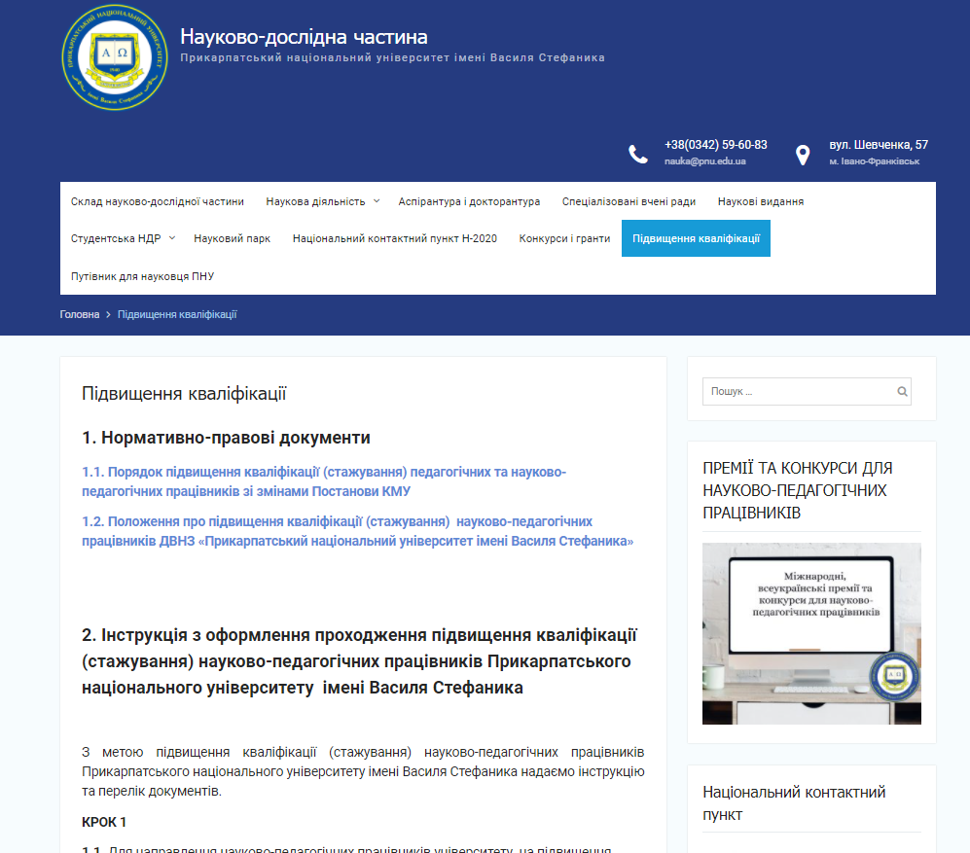
Прикарпатський національний
університет імені Василя Стефаника
Зміни щодо організації проходження підвищення кваліфікації науково-педагогічними працівниками університету

